Slide 1

윈도우 프로그래밍
최종 프로젝트
7팀
2019180031 이윤석
2019182022 신형섭

Slide 2
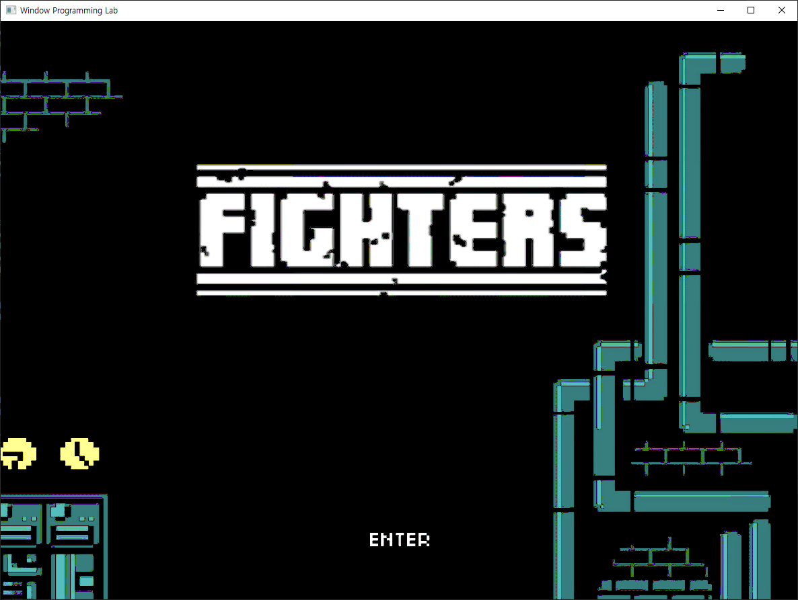
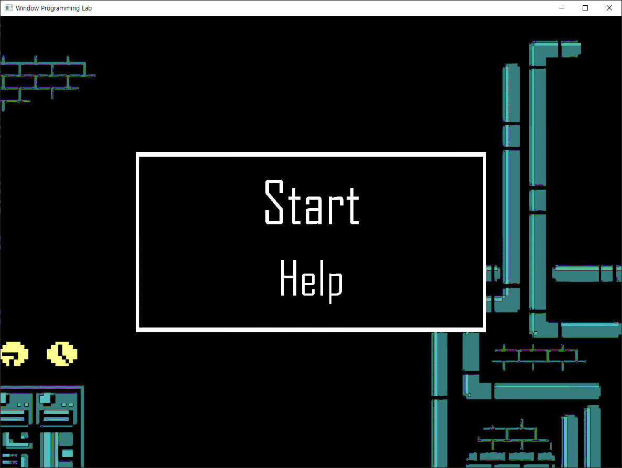
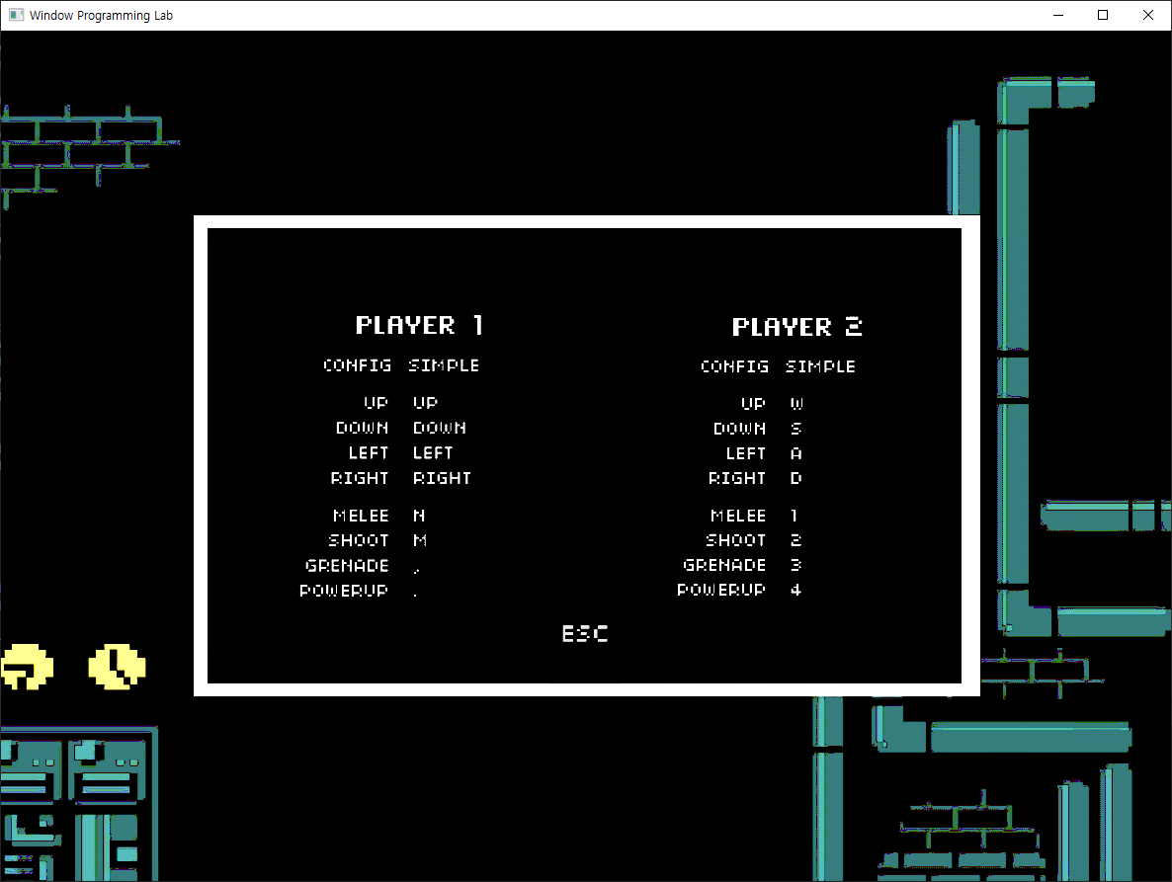
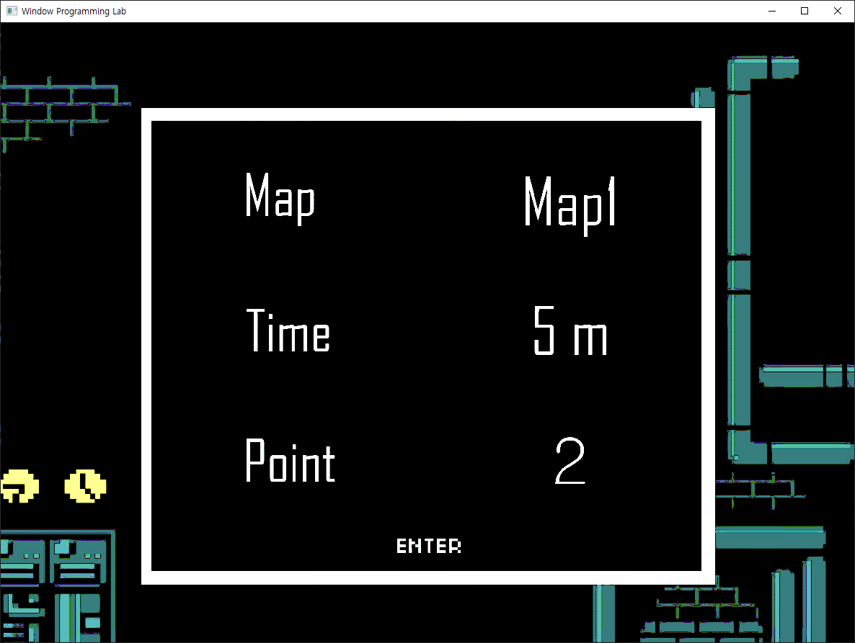
메인 메뉴

Slide 3
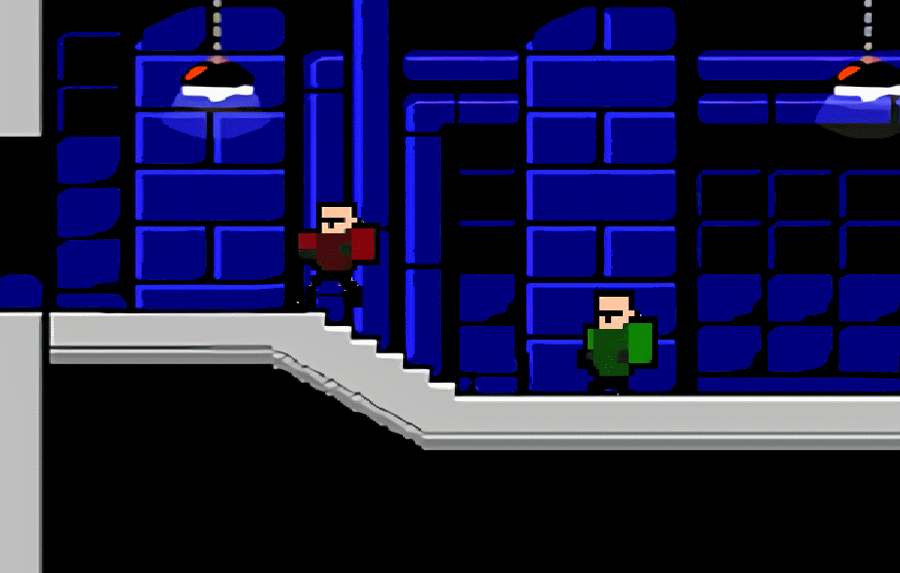
조작 설명

Slide 4
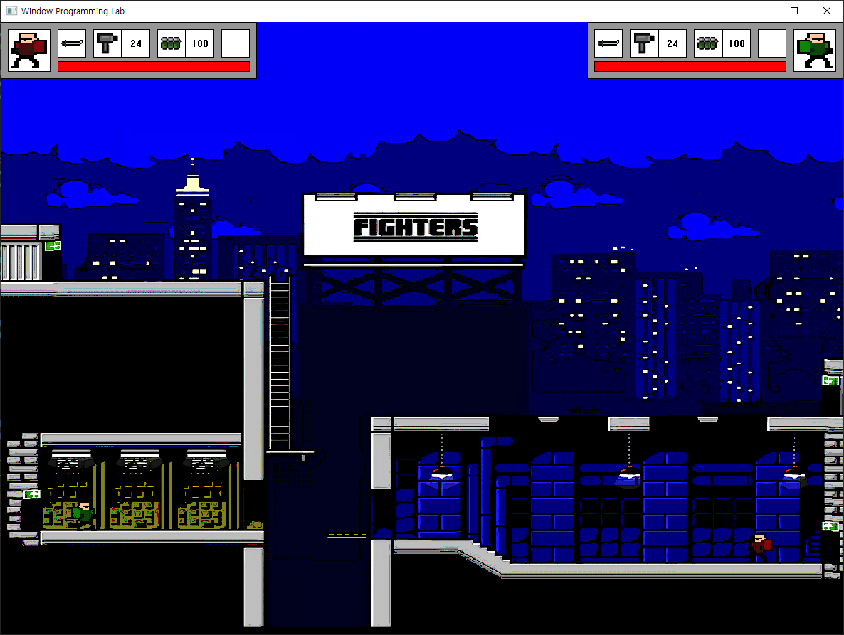
게임 진행 - 시스템
상태창
플레이어의 상태
근접무기
총무기(탄알 수)
수류탄(수류탄 수)
체력
발코니
[밑점프] 가능
포탈
각각 대응하는 포탈로 이동됨

Slide 5
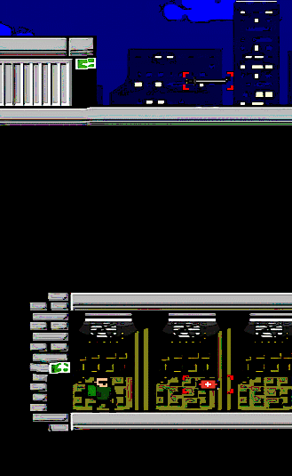
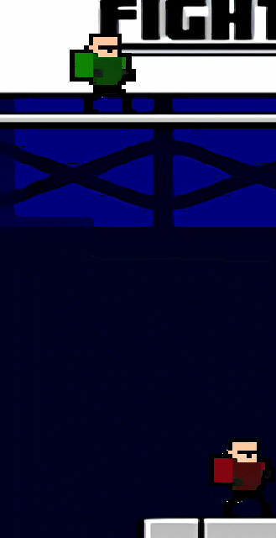
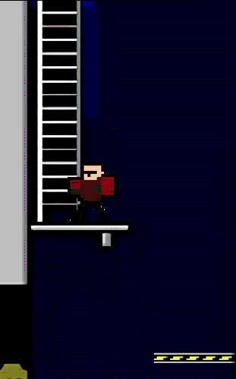
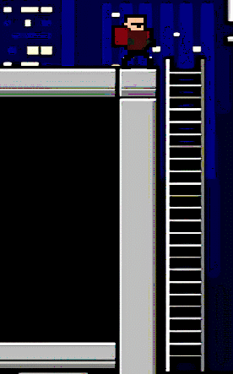
게임 진행 - 시스템
포탈
밑 점프 엘리베이터
계단 이동
중력 처리

Slide 6
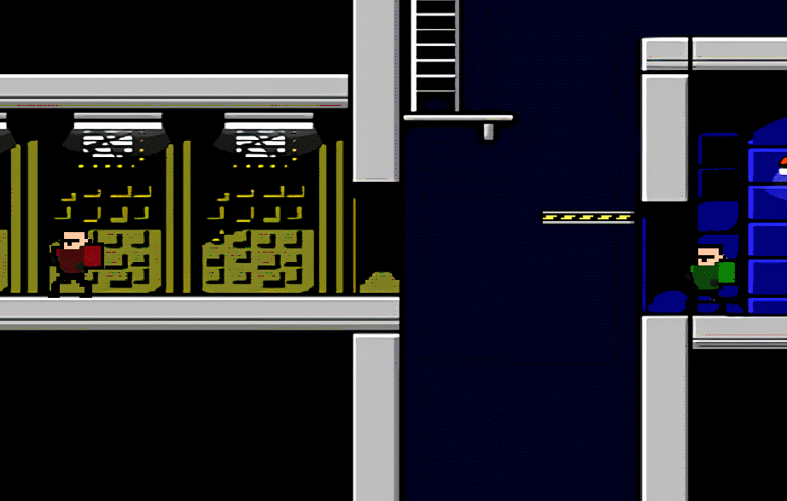
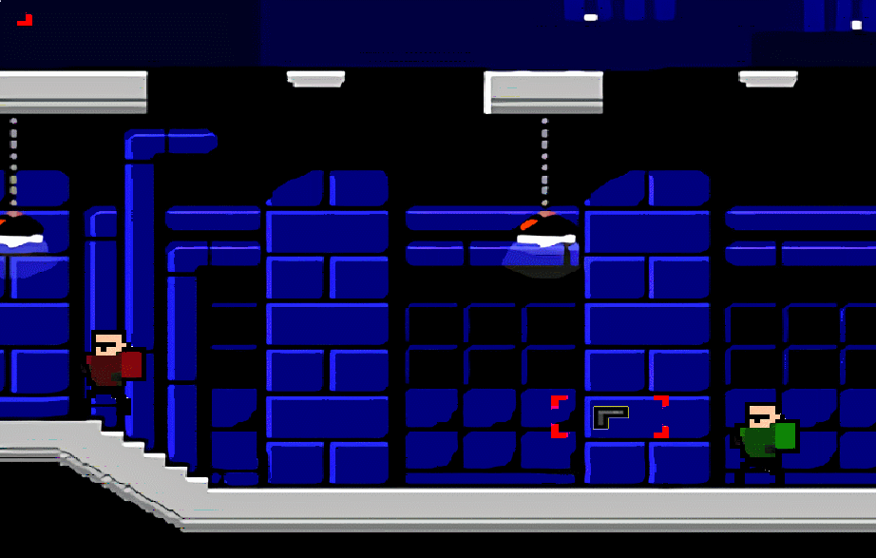

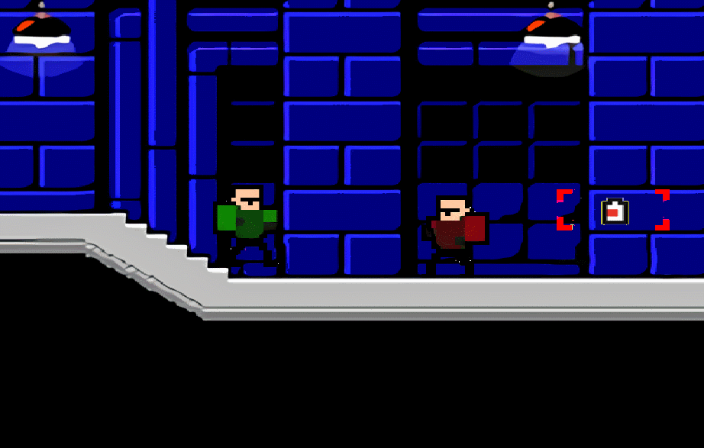
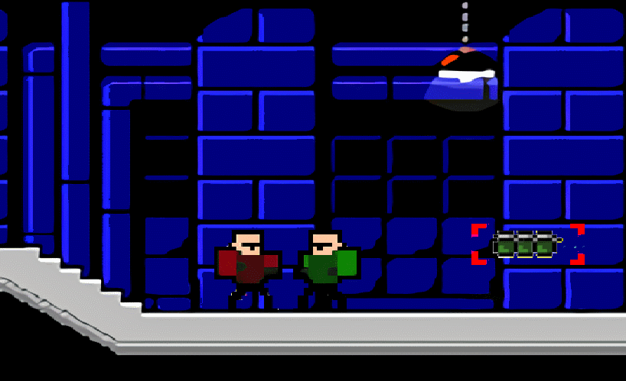
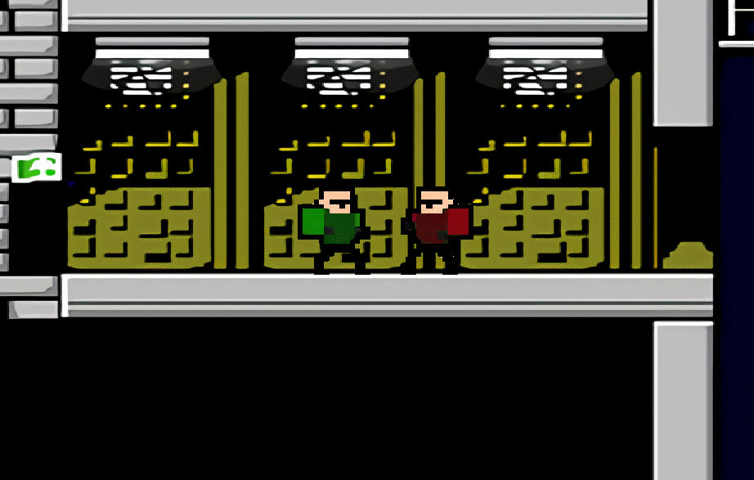
게임 진행 - 공격
수류탄 공격
총 공격 - 우지
총 공격 - 피스톨
근접 공격 - 맨손
근접 공격 - 검
근접 공격 - 도끼

Slide 7
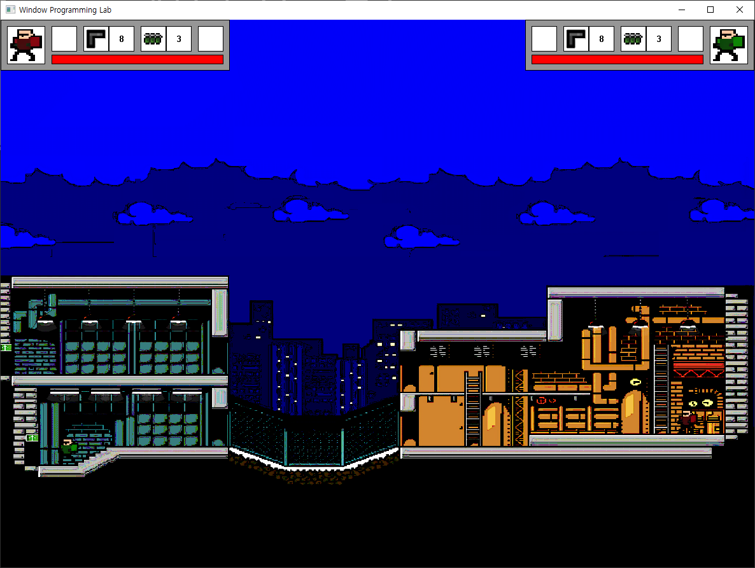
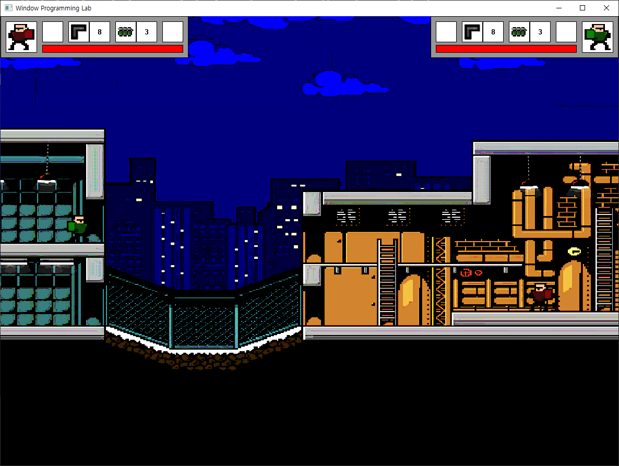
게임 진행 – 맵 2 + 카메라 기능

Slide 8
감사합니다.

